Slide 1
AB2015 17. AKADEMİK BİLİŞİM KONFERANSI
4-6 Şubat 2015
ANADOLU ÜNİVERSİTESİ
ESKİŞEHİR

Slide 2
BİLİŞİM TEKNOLOJİLERİNİN GELİR İDARESİNDE KULLANIMI (VEDOP)
Öğr.Grv.Dr. Şennur ÖZTÜRK
Anadolu Üniversitesi
AÖF

Slide 3
VERGİ DAİRESİ TAM OTOMASYON PROJESİ (VEDOP)
e-Devlet ve VEDOP
VEDOP uygulamasının başlatılma düşüncesi e-Devlet uygulamalarına dayanır.
e-Devlet kavramı, genel olarak vatandaşlara devlet tarafından verilen hizmetlerde bilişim teknolojilerinin kullanılması olarak tanımlanabilir.
Maliye Bakanlığı Gelir İdaresi Başkanlığı e-Devlet uygulamalarına VEDOP (Vergi Dairesi Tam Otomasyon Projesi) ile dâhil olmuştur.

Slide 4

VEDOP uygulamalarına 1995 yılında pilot proje olarak başlanmış ve uygulamanın başarılı olmasından sonra 1998 yılından itibaren proje VEDOP1, VEDOP2, VEDOP3 şeklinde güncellenmiştir.
VEDOP, bilgisayar teknolojisi olanaklarıyla vergi dairesi fonksiyonlarının tümünü içine alan bir bilgi işlem uygulamasının, vergi dairelerine yaygınlaştırması ile bölge ve merkez ağ yapısının kurulması olarak tanımlanabilir.

Slide 5
VEDOP’un Amacı
Çağdaş bir bilgi sistemi ve veri tabanı oluşturulması,
Vergi dairesi işlemlerinin tümünün bilgisayarla yapılarak, iş yükünün azaltılması,
Vergi dairesi çalışmalarında etkinlik ve verimliliğin artırılması,
Mükellef işlemlerinin kolaylaştırılması,
Denetim ve takip fonksiyonlarının güçlendirilmesi,
İşlemlerde şeffaflığın sağlanması,
Kayıt dışı ekonomi ile mücadelede etkinliğin artırılması,
Vergi idaresi yöneticileri için sağlıklı bir karar destek ve yönetim bilgi sisteminin oluşturulmasıdır.

Slide 6
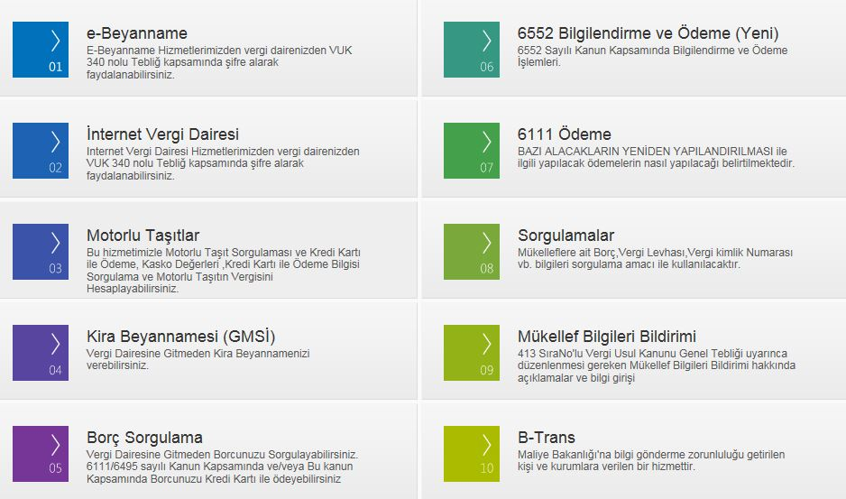
VEDOP’un Bileşenleri
VEDOP, birbiriyle entegre çalışan e-devlet uygulamaları ve/veya sistemlerini içermektedir. Bunlar;
Vergi Dairesi Otomasyonu (VDO ve e-VDO),
Elektronik Banka Tahsilatları İşleme Sistemi (EBTİS),
e-beyanname,
Veri Ambarı (VERİA),
Elektronik Muhasebe Kayıtları Arşiv Sistemi (EMKAS),
e-haciz,
e-fatura,
İnternet Vergi Dairesi

Slide 7

VEDOP’UN Aşamaları
VEDOP1:
1998 yılında 22 il merkezinde, 155 vergi dairesinde ve 5 defterdarlıkta uygulamaya geçirilen VEDOP1 ile vergi dairesi işlemlerinin tümü bilgisayar ortamına aktarılmış, daha etkin ve mükelleflerine daha iyi hizmet veren bir gelir idaresi oluşturulması hedefine ulaşılmıştır.

Slide 8

VEDOP2:
VEDOP2 ile 283 vergi dairesi, gelir müdürlükleri, vergi denetmenleri birimleri de otomasyona dahil edilmiştir. Bunun yanı sıra e-beyanname, Veri Ambarı (VERİA), Motorlu Taşıtlar Vergisini Tahsile Yetkili Vergi Dairelerinin Otomasyonu ve Çağrı Merkezi sistemleri oluşturulmuş, genişleyen kapasite doğrultusunda merkez sunucuların altyapısı güçlendirilmiş ve web tabanlı merkezi vergi dairesi sistemine (e-VDO) geçiş işlemleri başlatılmıştır.

Slide 9
VEDOP3:
2007 yılında başlayan üçüncü aşama (VEDOP3) ile e-VDO (internet Tabanlı Vergi Dairesi Otomasyonu) uygulamaları 301 vergi dairesine ve 585 mal müdürlüğü gelir servisine yaygınlaştırılmış ve takdir komisyonları işlemleri de otomasyon kapsamına alınmıştır. Vergi dairesi başkanlıkları ve tüm diğer birimlerin ilave donanım ihtiyaçları karşılanmış, arttırılan kapasite doğrultusunda sunucu altyapısı güçlendirilmiştir.

Slide 10
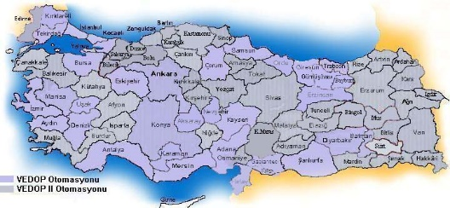
2014 yılı sonu itibariyle 448 vergi dairesi, Büyük Mükellefler Vergi Dairesi Başkanlığı ve 585 mal müdürlüğü e-VDO kapsamında bulunmaktadır. Böylece Gelir idaresi Başkanlığında otomasyon kapsamına alınmayan birim kalmamıştır.Böylece Gelir İdaresi; VEDOP1 ile e-kurum olma sürecini, VEDOP2 ile e-devlete entegrasyon sürecini, VEDOP3 ile de devam eden sürecin düzgün, hızlı ve verimli çalışmasını sağlayacak internet altyapısının ve diğer donanım araçlarının güçlendirilmesi sürecini tamamlamıştır.

Slide 11
VEDOP’TAN SAĞLANAN FAYDALAR
Gelir İdaresi Başkanlığı; mükelleflerine şeffaf, denetlenebilir, erişilebilir, kapsamlı ve hızlı hizmet sunan bir kurum olmuştur.
Vergi dairelerinin verimlilikleri, etkinlikleri ve hizmet kalitesi artmıştır.
Mükelleflerin vergi dairesine gitmesini gerektiren işlemler azalmış, ayrıca mükelleflerin vergi dairesinde bulunduğu zaman içerisinde işlemlerinin çok daha hızlı ve doğru yapılması sağlanmıştır.
Vergi dairelerinin kendi aralarında ve merkezi yönetim ile elektronik iletişiminin artması ile bilgi akışında önemli ölçüde iyileştirme sağlanmıştır.
Elektronik Muhasebe Kayıt Arşiv Sistemi ile mükelleflerin vergilendirme ile ilgili geçmiş dönem bilgilerine kolaylıkla ulaşabilme imkânı sağlanmıştır.
Kurumlarla tamamen kâğıt ortamda gerçekleştirilen veri transferleri, güvenli on-line veri aktarımı haline getirilmiştir.

Slide 12
Transfer edilen verilerin düzenli ve doğru zamanda mükellef hesaplarına aktarılması sağlanmıştır.
İnternet Vergi Dairesi uygulaması ile vergi mükelleflerine vergi dairesinde bulunan kayıtlarını takip ve kontrol edebilme ve aynı zamanda vergi dairelerinde adlarına yapılan işlemleri denetleyebilme olanağı sunulmuştur.
İnternet üzerinden beyanname, ekleri ve bildirimlerin kabulünü sağlayan e-Beyanname uygulaması ile mükelleflere büyük kolaylık sağlanmıştır.
Vergi Denetmenleri Birimlerinin Otomasyonu ile etkin ve mobil vergi denetimi yapma imkanı doğmuştur.
Beyan dışı kalmış vergisel olayları tespit etmek kolaylaşmıştır.
e-Beyanname işleminden sonra vergide tahsilat, haciz, arşivleme ve takip işlemlerinin de elektronik ortamda yapılması sağlanmıştır.

Slide 13
SONUÇ
VEDOP Türkiye’de, vergilendirme işlemleri alanında hem gelir idaresi hem de mükellefler açısından oldukça önemli değişim ve gelişim yaratmıştır. Öncelikle bilişim çağının bir gereği olan güvenli ve hızlı işlem yapabilme olanağı her iki taraf için de zamandan tasarruf sağlarken memnuniyet derecesini de artırmıştır. Mükelleflerin vergi dairesine gitmesini gerektiren işlemler azalmış, elektronik ortamda beyanname verme, vergi ödeme ve bilgi edinme gibi işlemleri kolaylıkla yapabilmeleri sağlanmıştır. Devlet açısından ise, vergi dairelerine giden mükellef sayısı azaldığı için vergi dairesi çalışanlarının yükü hafiflemiş, vergilendirme işlemlerinin her adımı sisteme dâhil olan her mükellef açısından her an izlenebilir ve denetlenebilir duruma gelmiş böylece vergilendirmede yaşanan kayıp ve kaçakların büyük oranda önüne geçilmiştir.
2015 yılı itibariyle, Türkiye’deki tüm defterdarlık, vergi daireleri, mal müdürlükleri ve bağlı birimlerde VEDOP projesi başarılı bir şekilde yürütülmektedir.

Slide 14
İlgi ve sabrınız için
Teşekkür Ederim

